Slide 1

TÌM HIỂU CÔNG TY CỔ PHẦN TẬP ĐOÀN HOA SEN

Slide 2
NHÓM 6:
Nguyễn Mỹ Linh – 19442991 (NT)
Hà Phú Khương – 19443181
Lê Thị Ngọc Trâm – 19441621
Ngô Thị Thúy Hằng – 19443311
Lê Thị Mộng Nương – 19442061
Nguyễn Văn Phúc – 19443131

Slide 3
GIỚI THIỆU
01
PHÒNG BAN
02
03
QUI TRÌNH NGHIỆP VỤ

Slide 4
GIỚI THIỆU
01

Slide 5
Lịch sử hình thành
Tập đoàn Hoa Sen được ông Lê Phước Vũ (hiện là CT HĐQT Hoa Sen Group) thành lập vào ngày 08/08/2001
Công ty cổ phần Hoa Sen
HoaSen Group
Số vốn điều lệ ban đầu là 30 tỷ đồng cùng 22 nhân viên và 3 chi nhánh
Tới năm 2003, tăng số lượng chi nhánh lên 34 (miền Tây Nam Bộ, Đông Nam Bộ và Duyên hải Miền Trung.)

Slide 7
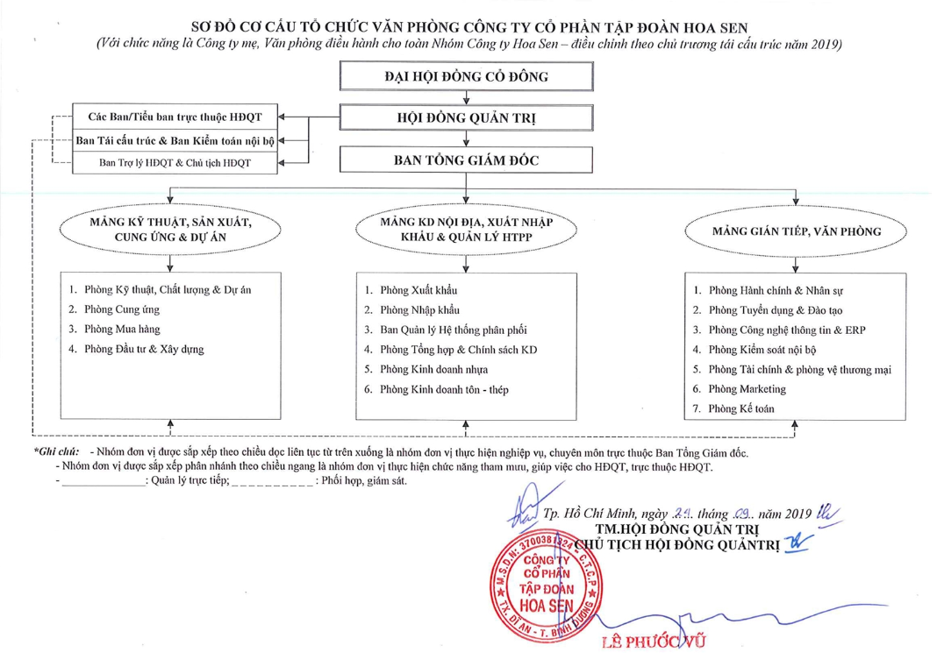
Sơ đồ bộ máy công ty

Slide 8
PHÒNG BAN
02

Slide 9
Các phòng ban
1
2
3
4
Đại hội đồng cổ đông
Hội đồng quản trị
Ban Tổng giám đốc
Các Ban/Tiểu ban trực thuộc HĐQT
5
6
7
8
Ban Tái cấu trúc & Ban Kiểm toàn nội bộ
Ban Trợ lý HĐQT & Chủ tịch HĐQT
Phòng Kỹ thuật, Chất lượng & Dự án
Phòng Cung ứng

Slide 10
Các phòng ban
9
10
11
12
Phòng Mua hàng
Phòng Đầu tư & Xây dựng
Phòng Xuất khẩu
Phòng Nhập khẩu
13
14
15
16
Ban Quản lý Hệ thống phân phối
Phòng Tổng hợp & Chính sách KD
Phòng Kinh doanh nhựa
Phòng Kinh doanh tôn – thép

Slide 11
Các phòng ban
17
18
19
20
Phòng Hành chính & Nhân sự
Phòng Tuyển dụng & Đào tạo
Phòng Công nghệ thông tin & ERP
Phòng Kiểm soát nội bộ
21
22
23
Phòng Tài chính & phòng vệ thương mại
Phòng Marketing
Phòng Kế toán

Slide 12
03
QUI TRÌNH NGHIỆP VỤ

Slide 13
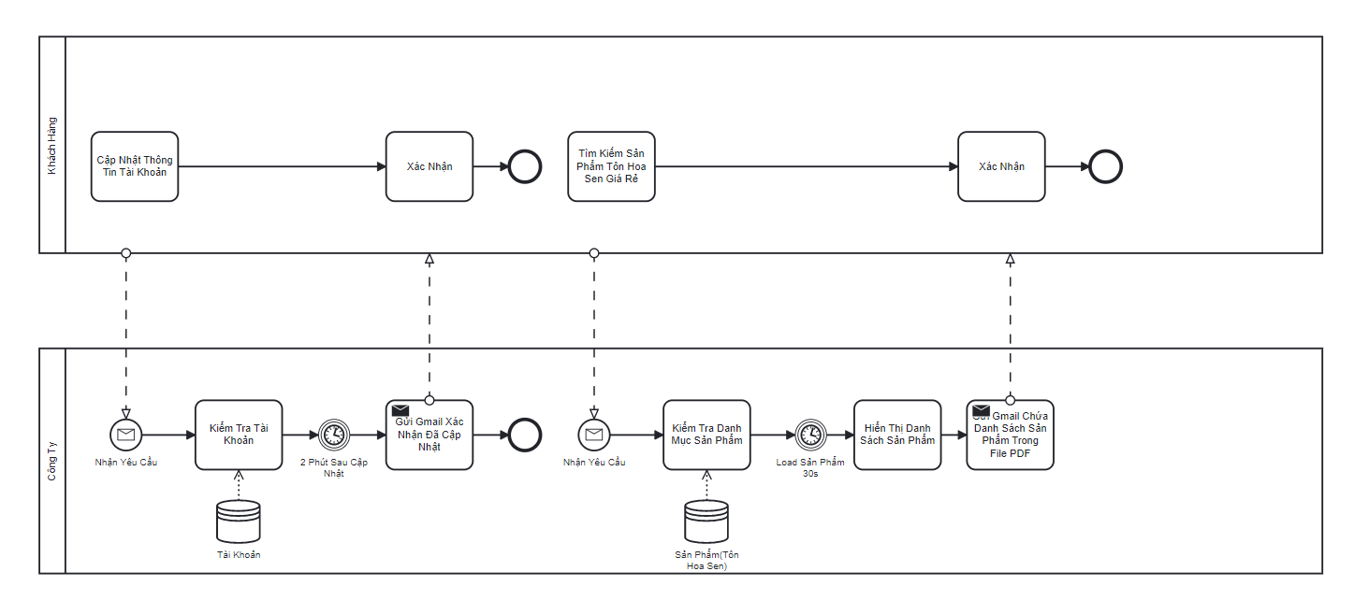
1. Quy trình quản trị quan hệ khách hàng CRM
Sơ đồ BPMN quy trình quản trị quan hệ khách hàng

Slide 14

1. Quy trình quản trị quan hệ khách hàng CRM
Các chức năng cần thiết:
Tự động hóa dịch vụ được ứng dụng
Tự động hóa marketing
Quản lý chiến dịch truyền thông
Hỗ trợ chức năng email marketing
Quản lý kênh phân phối
Quản lý kho hàng
Tự động hóa dịch vụ khách hàng
Ứng dụng
Marketing
Kênh
Kho
Truyền thông

Slide 15
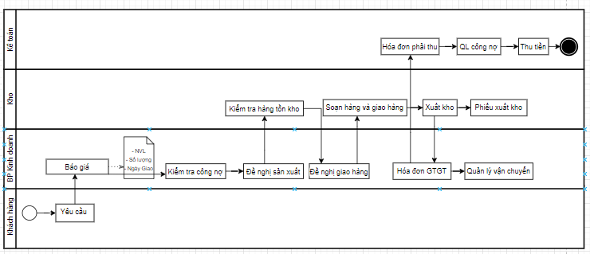
2. Qui trình bán hàng
Sơ đồ BPMN cho qui trình bán hàng

Slide 16
2. Qui trình bán hàng
Các chức năng cần thiết:
Bao gồm:
Quản lý giao dịch kinh doanh
Quản lý khách hàng
Lập đơn hàng bán
Kiểm tra công nợ - hạn mức tín dụng
Lập đề nghị giao hàng
Kiểm tra tồn kho
Duyệt đề nghị giao hàng
Lập phiếu xuất kho
Vận chuyển và lập hóa đơn

Slide 17
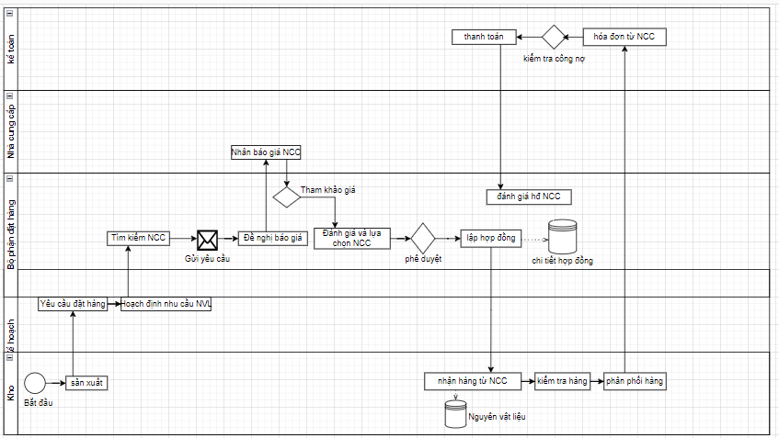
3. Qui trình mua hàng
Sơ đồ BPMN cho qui trình mua hàng:

Slide 18
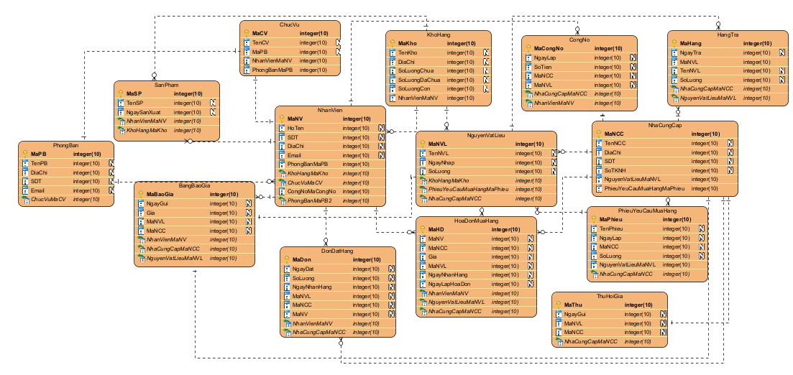
3. Qui trình mua hàng
Cơ sở dữ liệu:

Slide 19
3. Qui trình mua hàng
Các chức năng cần thiết:
Theo dõi nhu cầu mua hàng
Mua hàng và kiểm soát hàng tồn kho
4
1
Khả năng đánh giá nhà cung cấp
Kiểm soát chất lượng
2
5
Duy trì, tạo mối quan hệ với nhà cung cấp
3
6
Xử lý thủ tục kế toán

Slide 20
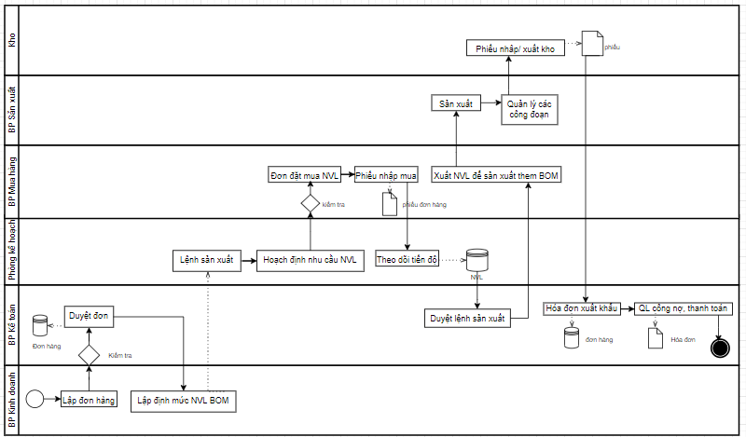
4. Qui trình sản xuất
Sơ đồ BPMN qui trình sản xuất:

Slide 21
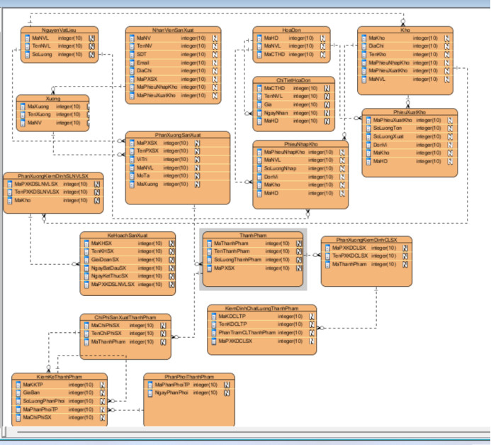
4. Qui trình sản xuất
Cơ sở dữ liệu

Slide 22
4. Qui trình sản xuất
Các chức năng cần thiết:
Kiểm tra chất lượng các yếu tố đầu vào, đầu ra của quá trình sản xuất
Hoạch định và theo dõi năng lực sản xuất, các điều kiện sản xuất
LOW
HIGH
RISK
Lập kế hoạch và lựa chọn địa điểm kinh doanh
Quản lí hàng dự trữ và giao nhận hàng
Thiết kế và thành lập các nhà máy sản xuất
Phân chia nguồn lực, kiểm tra kế hoạch sản xuất

Slide 23
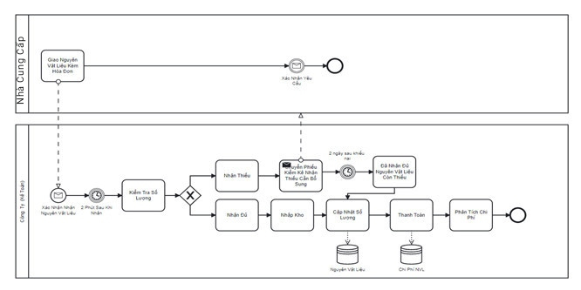
5. Qui trình kế toán:
Sơ đồ BPMN qui trình kế toán

Slide 24
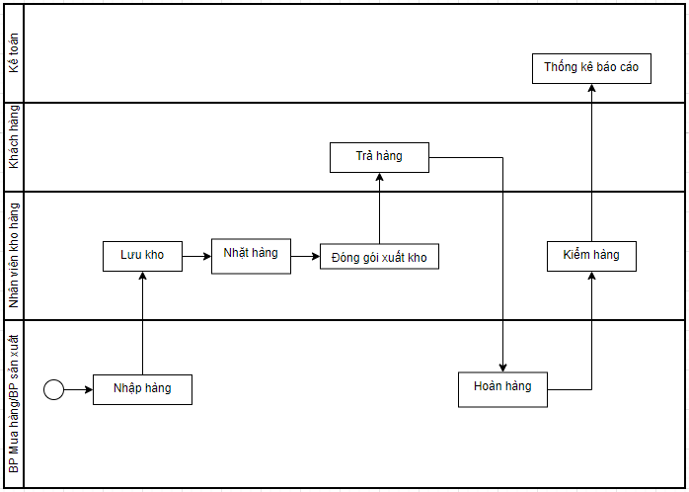
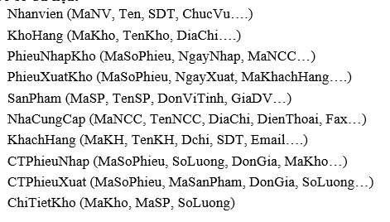
6. Qui trình quản trị kho
Cơ sở dữ liệu:
Sơ đồ BPMN:

Slide 25
6. Qui trình quản trị kho
Các chức năng cần thiết:
1
2
3
Tính toán các loại giá trị tồn kho, giá chi phí nhập kho.
Kiểm soát các Serial, Partnumber cho bảo hành sửa chữa.
Tính toán nhu cầu mua hàng, lượng đặt hàng kinh tế
Kiểm soát đa đơn vị tính, kích thước trọng lượng, barcode, thời hạn sử dụng, không gian kho.
Kiểm soát theo khu
Kiểm soát các mặt hàng có cấu trúc (BOM)

Slide 26
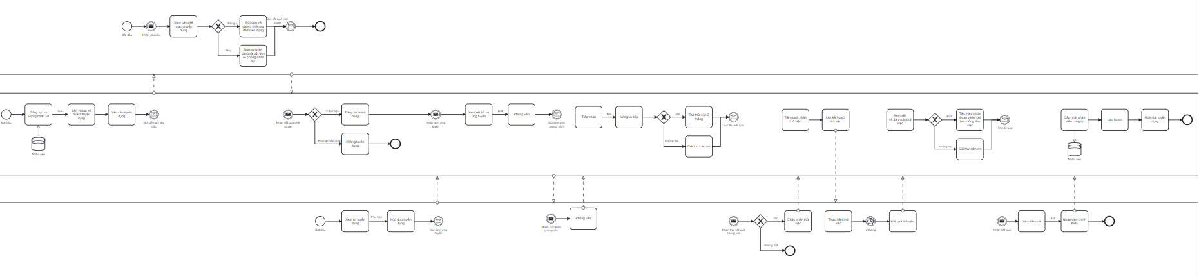
7. Qui trình quản lý nhân sự:
Sơ đồ BPMN qui trình kế toán

Slide 27
7. Qui trình quản lý nhân sự:
Cơ sở dữ liệu:
NhanVien(MaNV,TenNV,DiaChi,SDT,MaPB,MaCV,MaTDHV,Luong…)
PhongBan(MaPB,TenPB,DiaChi,SDT)
ChucVu(MaCV,TenCV)
Luong(BacLuong,LuongCoBan,HeLuongSoLuong,HeSoPhuCap)
HopDongLaoDong(MaHD,MaNV,Luong,LoaiHD,TuNgay,DenNgay)
TrinhDoHocVan(MaTDHV,MaNV,ChuyenNganh)

Slide 28
7. Qui trình quản lý nhân sự:
Các chức năng cần thiết:
Quản lí thông tin nhân viên
Quản lí đào tạo: kế hoạch, ngân sách đào tạo, đánh giá học viên sau đào tạo.
Quản lí chấm công, lịch làm việc.
Quản lí nghỉ phép.
Bảo hiểm và thuế
Kế hoạch và tuyển dụng
Quản lý hiệu suất công việc.
Đánh giá nhân viên. Quản lí tính lương.
Lập kế hoạch dự phòng nhân lực.
Quản lí chi phí.
Báo cáo quản trị.
Quản lí hợp đồng lao động.
Quản lí khen thưởng, kỷ luật.

Slide 29
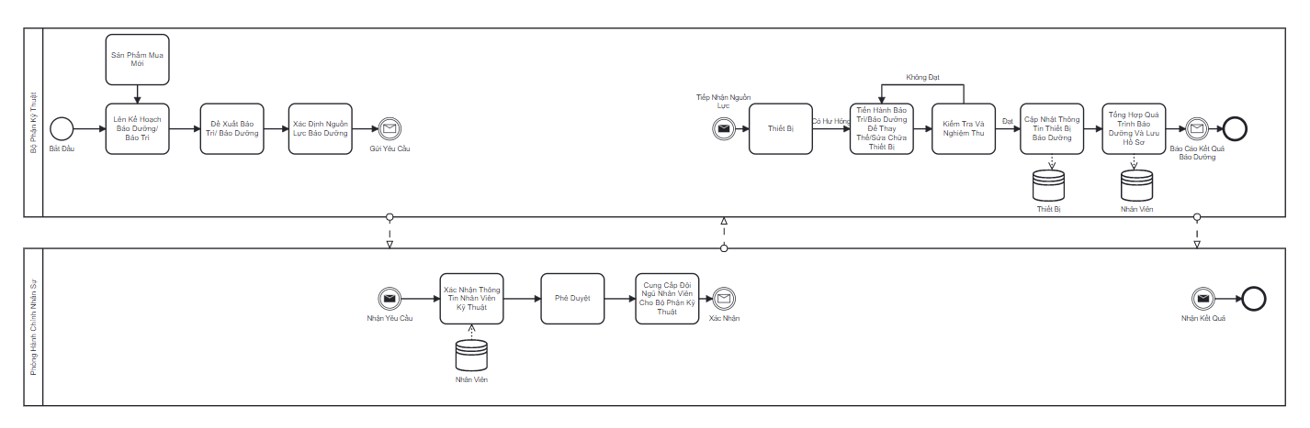
8. Qui trình bảo dưỡng sửa chữa thiết bị:
Sơ đồ BPMN qui trình kế toán

Slide 30
8. Qui trình bảo dưỡng sửa chữa thiết bị:
Các chức năng cần thiết:
Quy trình bảo dưỡng.
Quy trình sửa chữa:
Lập kế hoạch bảo trì thiết bị theo định kỳ.
Kiểm tra và tổng hợp kế hoạch bảo trì thiết bị.
Xem xét và phê duyệt kế hoạch bảo trì thiết bị.
Thực hiện kế hoạch bảo trì thiết bị.
Kiểm tra, nghiệm thu kết quả thực hiện.
Cập nhật dữ liệu vào sổ theo dõi bảo trì thiết bị
Phát hiện hư hỏng, lập phiếu yêu cầu sửa chữa hư hỏng.
Lập biên bản xác định mức độ hư hỏng và đề xuất biện pháp sửa chữa.
Xem xét và phê duyệt.
Triển khai thực hiện.
Nghiệm thu, bàn giao thiết bị.
Cập nhật dữ liệu vào sổ theo dõi sửa chữa thiết bị.

Slide 31
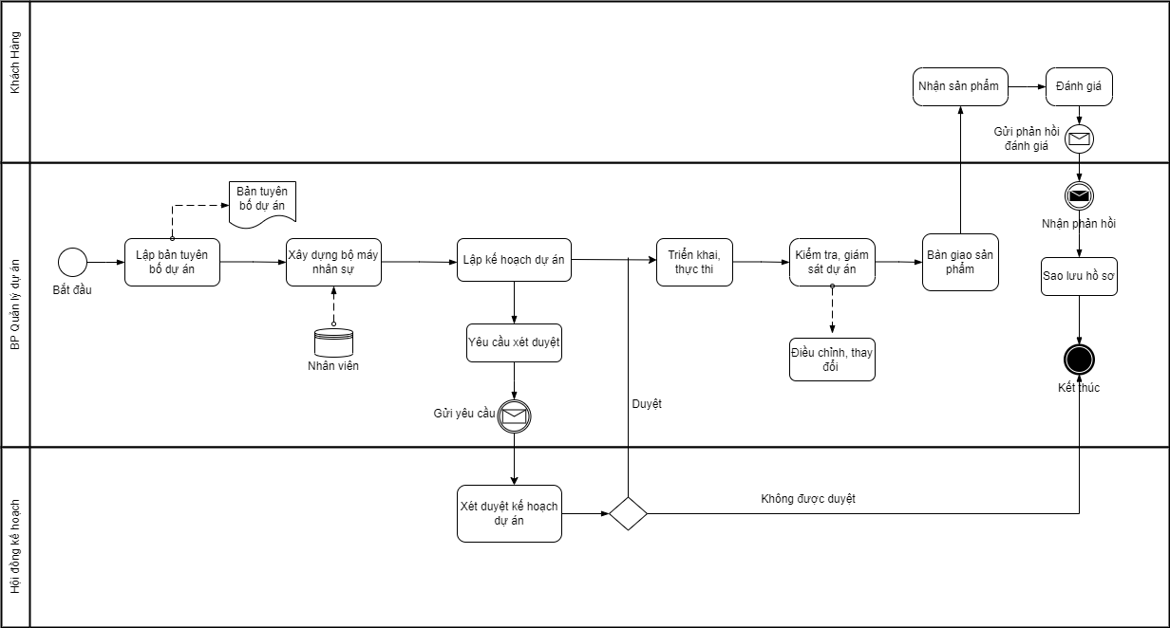
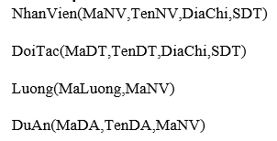
9. Qui trình quản lý dự án:
Sơ đồ BPMN qui trình kế toán
Cơ sở dữ liệu:

Slide 32
9. Qui trình quản lý dự án:
Các chức năng cần thiết:
Chức năng lập kế hoạch, bao gồm việc xác định mục tiêu, công việc và dự tính nguồn lực cần thiết để thực hiện dự án.
Chức năng tổ chức, tiến hành phân phối nguồn tiền, lao động, trang thiết bị, việc điều phối và quản lý thời gian.
Chức năng lãnh đạo.
Chức năng kiểm soát, là quá trình theo dõi kiểm tra tiến độ dự án, phân tích tình hình thực hiện, tổng hợp, đánh giá, báo cáo kết quả thực hiện và đề xuất các giải pháp giải quyết các khó khăn trong quá trình thực hiện dự án.
Chức năng phối hợp, hay còn gọi là quản lý điều hành dự án.

Slide 33
THANK YOU

